Slide 1
Zoznamy
Kryštof Mrózek (445429@mail.muni.cz)
Kristína Tomanková (kristinatomankova@mail.muni.cz)
Radoslav Brunovský (rbrunovsky@mail.muni.cz)

Slide 2
Čo je to zoznam?
Zoznam (po angl. List) je hodnota, ktorá obsahuje viacero hodnôt ktoré sú zoradené.
Hodnoty uložené v zozname sa nazývajú prvky (po angl. elements/items)
Prvky zoznamu môžu byť hocijaké iné dátové typy (čísla, stringy, pravdivostné hodnoty…) alebo aj ďalšie zoznamy.
K prvkom zoznamu máme prístup a môžeme s nimi robiť rôzne operácie

Slide 3
Práca s prvkami zoznamu
S prvkami zoznamov pracujeme pomocou indexov
Indexy sú celé čísla - integer
Pozor! Prvý prvok zoznamu má index 0
Na prvky zoznamu môžeme aplikovať operátory

Slide 4
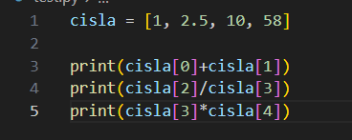
Cvičenie

Slide 5
Cvičenie - negatívne indexovanie

Slide 6
Slice
Spôsob ako vytiahnuť ,,podzoznam” zo zoznamu

Slide 7
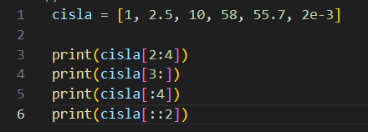
Cvičenie

Slide 8
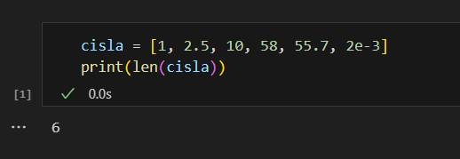
Užitočná funkcia - len()
Funkcia len() vám vráti dĺžku zoznamu

Slide 9
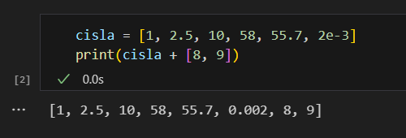
Spájanie a replikovanie zoznamov
Zoznamy môžeme spájať pomocou operátora +
Replikovať ich môžeme pomocou operátora *

Slide 10
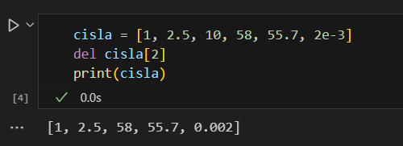
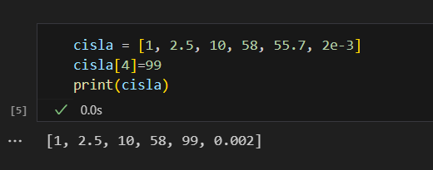
Odstránenie hodnoty zo zoznamu a zmena hodnoty v zozname

Slide 11
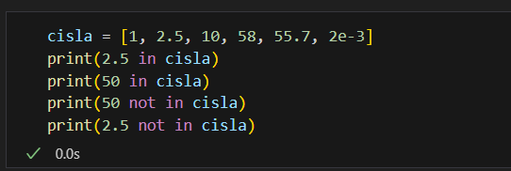
Operátor in
Operátor in zistí či je hodnota v zozname a vráti boolean hodnotu

Slide 12
Metódy
Metódy sú niečo ako funkcie (presnejšie vysvetlenie bude v neskorších prednáškach)
Volajú sa ,,na” premenných
Pre zoznamy máme metódy napríklad: index(), append(), insert(), remove(), sort()
Tieto metódy urobia niečo so zoznamom na ktorých ich zavoláte

Slide 13
index()

Slide 14
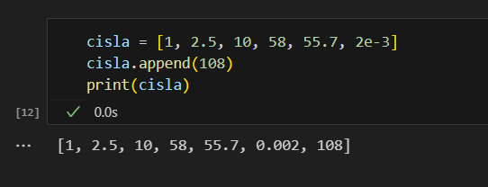
append()

Slide 15
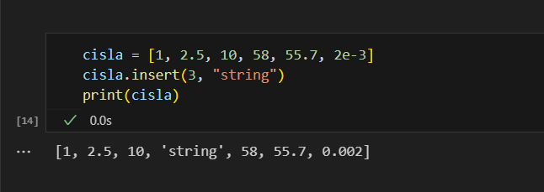
insert()

Slide 16
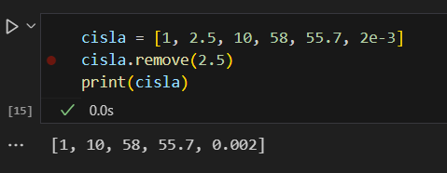
remove()

Slide 17
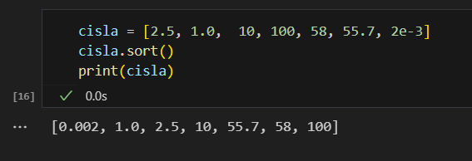
sort()

Slide 18
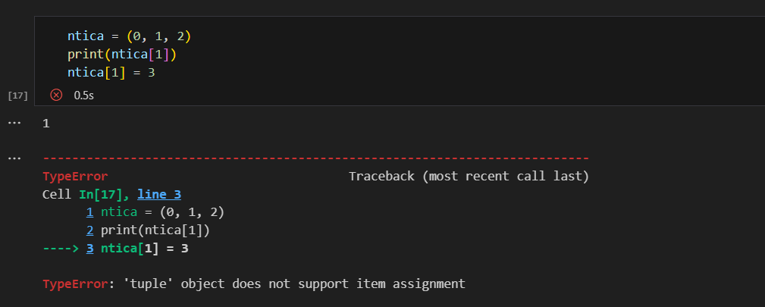
List-like typy
N-tice (tuples) a stringy sú podobné typy ako zoznamy, ale sú nemenné
Niekoľko metód a vecí čo sme si ukazovali fungujú aj na nich (indexovanie, len(), in)
Nemôžeme ale meniť ich prvky

Slide 19
Záverečné cvičenie
Naprogramujte funkciu ktorá vezme zoznam, odstráni z neho prvý a posledný prvok a vráti takto upravený zoznam.

Slide 20
Záverečné cvičenie
Vytvorte funkciu, ktorá vezme dva 3D vektory a vypíše ich súčet a ich skalárny súčin.

